Slide 1
Кружок
«Художественная мастерская«
«РИСУЕМ ПОРТРЕТ ЧЕЛОВЕКА»
Воспитатель:
Чуприна Наталья Анатольевна

Slide 2
Уважаемые родители!
Для того, чтобы у ребенка появилось желание рисовать дома:
у ребенка должно быть удобное рабочее место для рисования;
все пособия и оборудование должны храниться в удобном и доступном для ребенка месте;
- постоянно следить за состоянием оборудования, своевременно затачивают карандаши, подготавливать краски и т.п.
- у ребенка должна быть палитра, карандаш, кисти разного размера, салфетка, альбом для рисования и краски.
Желаю удачи!

Slide 3
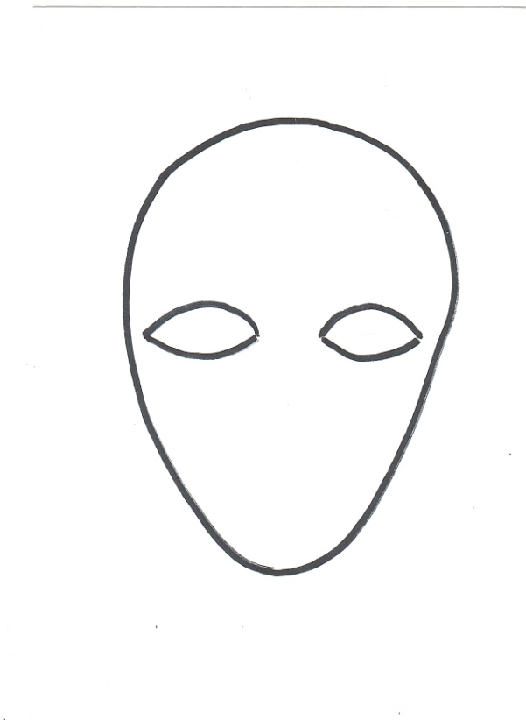
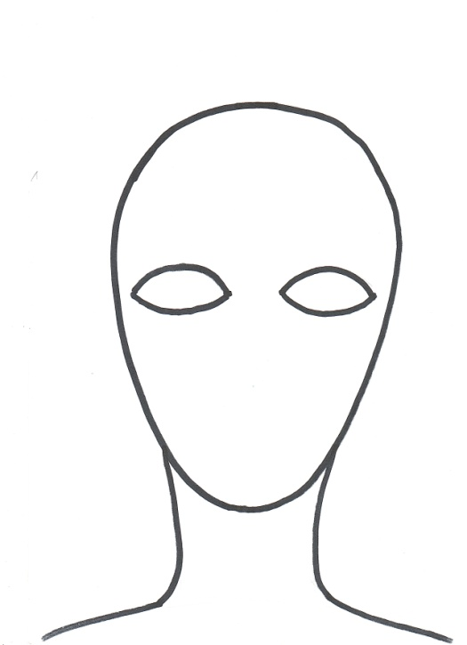
Итак начинаем:
1) В центре листа рисуем большой овал немного заострённый снизу. Делим овал пополам горизонтальной линией и рисуем глаза. Глаза рисуем в виде листиков. Расстояние между глазами равно длине одного глаза.
2) рисуем шею и плечи. Линия шеи плавно спускается от овала головы вниз.

Slide 4
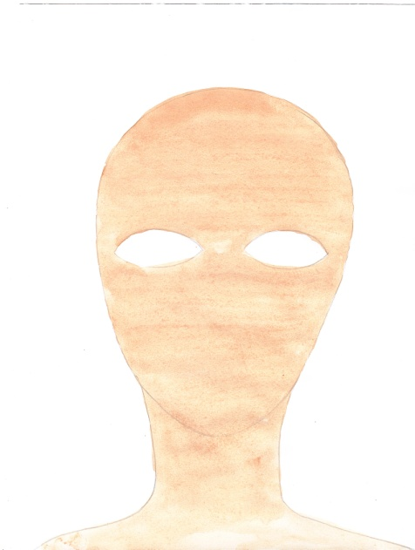
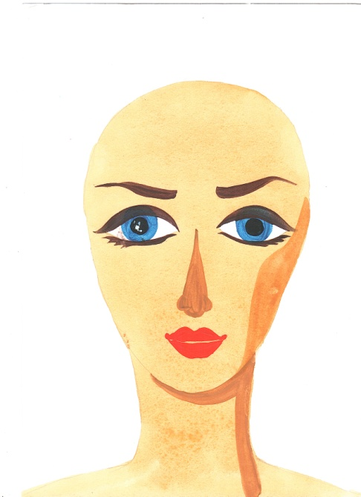
3) Закрашиваем всё бежевой краской кроме глаз.
4) В середине глаз ставим большой круг цветом глаз вашей мамы. Делим расстояние от средней линии глаз до подбородка. Здесь будет заканчиваться нос. Его мы нарисуем в форме капельки светло коричневой краской, этой же краской сделаем небольшую тень на лице и обведём контур под подбородком. Рисуем губы. Проводим среднюю горизонтальную линию губу, над ней рисуем верхнюю губу, а под ней нижнюю. Возвращаемся к глазам. Коричневой краской рисуем верхнее веко, нижнее и брови. Чёрной краской ставим зрачки.

Slide 5
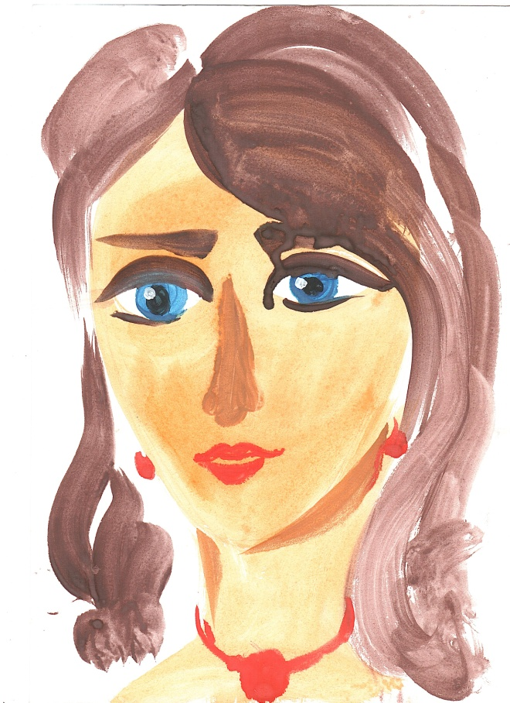
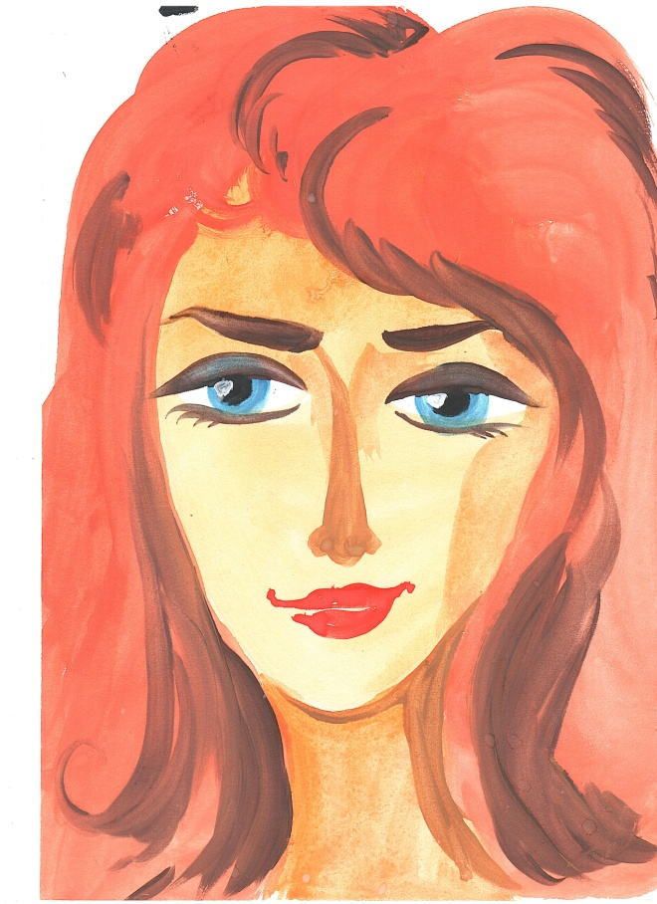
Ну, а теперь самое интересное, рисуем волосы. Вспоминаем какого цвета волосы у вашей мамы. Также можно нарисовать маме украшение: серёжки, цепочку. Рисунок закончен.
Ребята, попробуйте нарисовать таким способом портрет своей мамы. У вас всё получится.

Slide 6
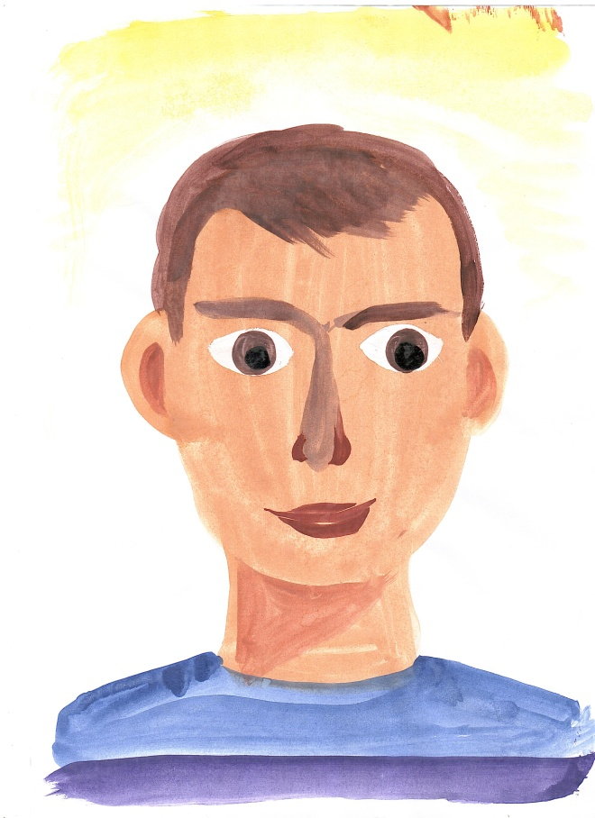
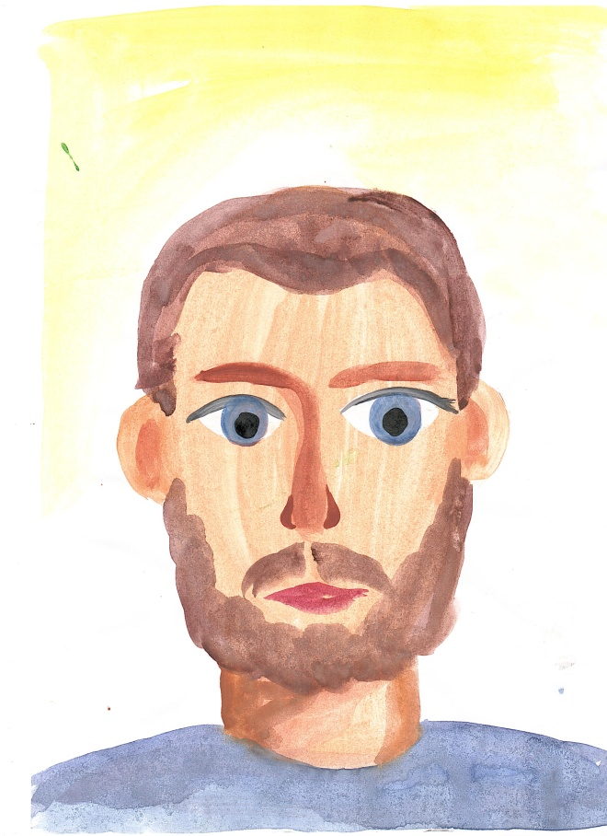
Таким же способом нарисуйте портрет своего папы.
Ему будет очень приятно.

Slide 7
А вы, настоящие художники!
Я горжусь вами.
Пришлите мне свои рисунки на телефон.
Буду ждать.
Ваша Наталья Анатольевна.

